Slide 1
Adobe Spark
Salmo Marques da Silva Júnior
salmo.sjunior@sp.senac.br
Notes:
1

Slide 2
O que é o Adobe Spark?
Destaque-se com a rapidez das redes sociais.
Crie rapidamente imagens, colagens, folhetos, vídeos e animações com aparência profissional*.
Notes:
2

Slide 3
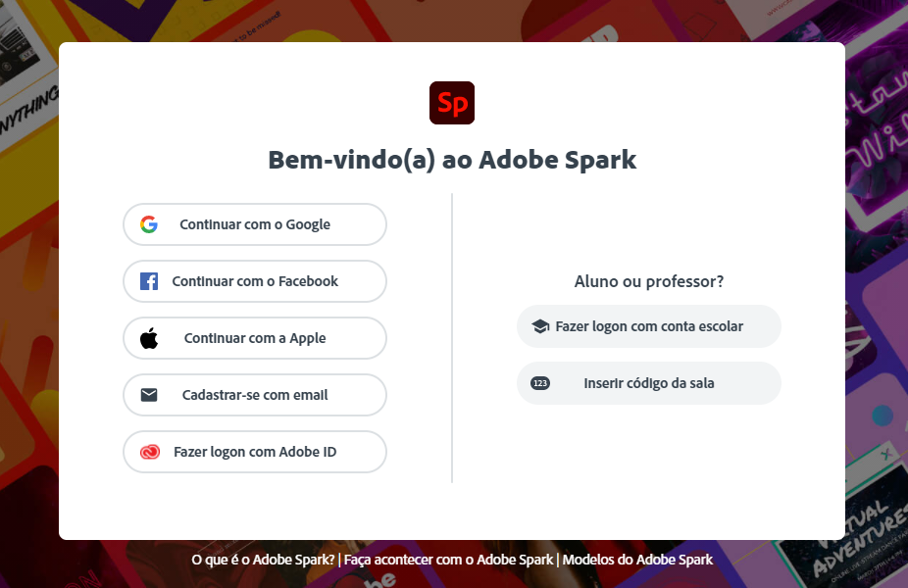
Login no Adobe Spark
Notes:
3

Slide 4
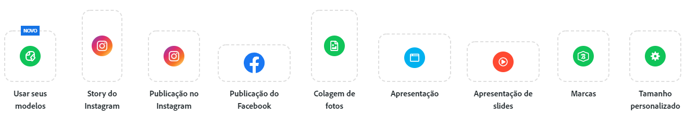
O que deseja criar?
Notes:
4

Slide 5

Facebook
Notes:
5

Slide 6
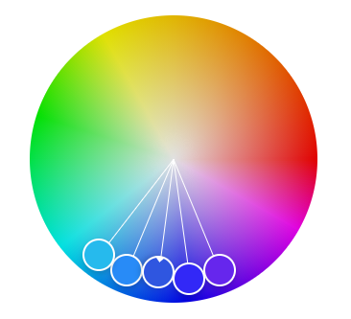
Adobe Color
Aplique uma regra de harmonia de cores*.
Notes:
6

Slide 7
Marcas
Notes:
7

Slide 8
Referências
Adobe. Adobe Spark. Disponível em: https://www.adobe.com/br/express/.
Adobe. Adobe Color. Disponível em: https://color.adobe.com/pt/create/color-wheel.
Notes:
8

